Slide 1
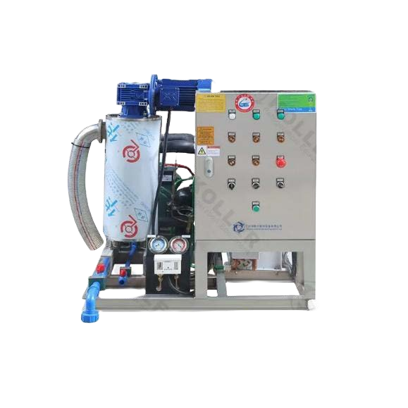
GASTEC FOOD
Slurry Plasm’Ice
Ghiaccio liquido da salamoia trattata con plasma
per il raffreddamento degli alimenti
Soluzioni da 1 a 10 tonnellate / 24 h
info@gastecfood.it
Notes:
[Sources]
- Contenuti e immagini: documento fornito dall’utente, 046a7bc1-8ca8-42bc-8e10-67083435ffac.pdf
[/Sources]

Slide 2
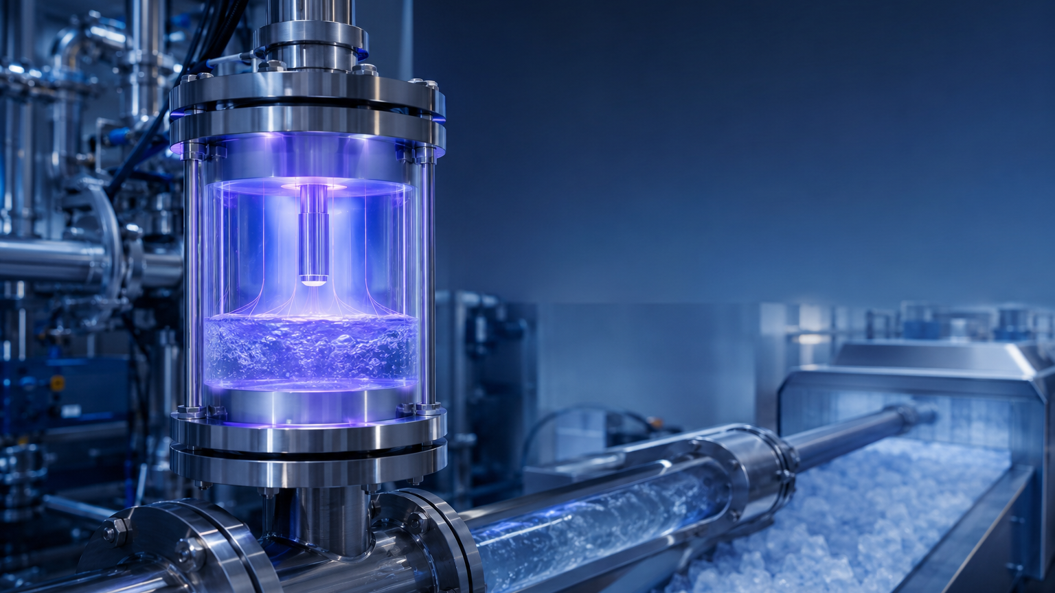
IL SIGNIFICATO DEL NOME
Plasma + Slurry Ice
La salamoia viene trattata con plasma prima di entrare nel processo di produzione del ghiaccio liquido.
Da qui nasce “Slurry Plasm’Ice”
GASTEC FOOD S.R.L. • info@gastecfood.it
Notes:
[Sources]
- Contenuti e immagini: documento fornito dall’utente, 046a7bc1-8ca8-42bc-8e10-67083435ffac.pdf
[/Sources]

Slide 3
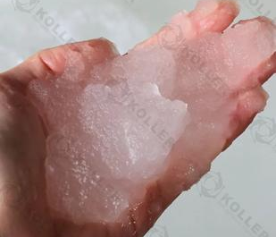
COS’È SLURRY PLASM’ICE
03
Microcristalli che avvolgono il prodotto
Una miscela semifluida
Acqua refrigerata e minuscoli cristalli di ghiaccio formano una massa pompabile, capace di aderire in modo uniforme alle superfici.
Fini e lisci
I cristalli riducono il rischio di danneggiare pesce, frutta e verdura durante il raffreddamento.
GASTEC FOOD S.R.L. • info@gastecfood.it
Notes:
[Sources]
- Contenuti e immagini: documento fornito dall’utente, 046a7bc1-8ca8-42bc-8e10-67083435ffac.pdf
[/Sources]

Slide 4
IL PROCESSO SLURRY PLASM’ICE
04
Dal trattamento al freddo distribuito
01
02
03
04
Salamoia
Trattamento plasma
Cristallizzazione
Distribuzione
La soluzione salina viene preparata secondo i parametri di processo.
La salamoia viene sottoposta al trattamento con plasma prima del congelamento.
Il raffreddamento genera microcristalli sospesi e una miscela fluida acqua-ghiaccio.
Lo slurry viene pompato e avvolge il prodotto, riducendo le zone non raffreddate.
GASTEC FOOD S.R.L. • info@gastecfood.it
Notes:
[Sources]
- Contenuti e immagini: documento fornito dall’utente, 046a7bc1-8ca8-42bc-8e10-67083435ffac.pdf
[/Sources]

Slide 5
VANTAGGI OPERATIVI
05
Più superficie di contatto, meno stress sul prodotto
334
Rapido e uniforme
Contatto esteso sulla superficie e riduzione delle zone morte.
kJ/kg
Calore latente del ghiaccio: una riserva frigorifera efficace per un abbattimento rapido.
Igienico
Circuito chiuso che limita la manipolazione del ghiaccio.
Pompabile
Si trasporta in tubazione come un liquido.
Efficiente
Elevato scambio termico e automazione del processo.
GASTEC FOOD S.R.L. • info@gastecfood.it
Notes:
[Sources]
- Contenuti e immagini: documento fornito dall’utente, 046a7bc1-8ca8-42bc-8e10-67083435ffac.pdf
[/Sources]

Slide 6
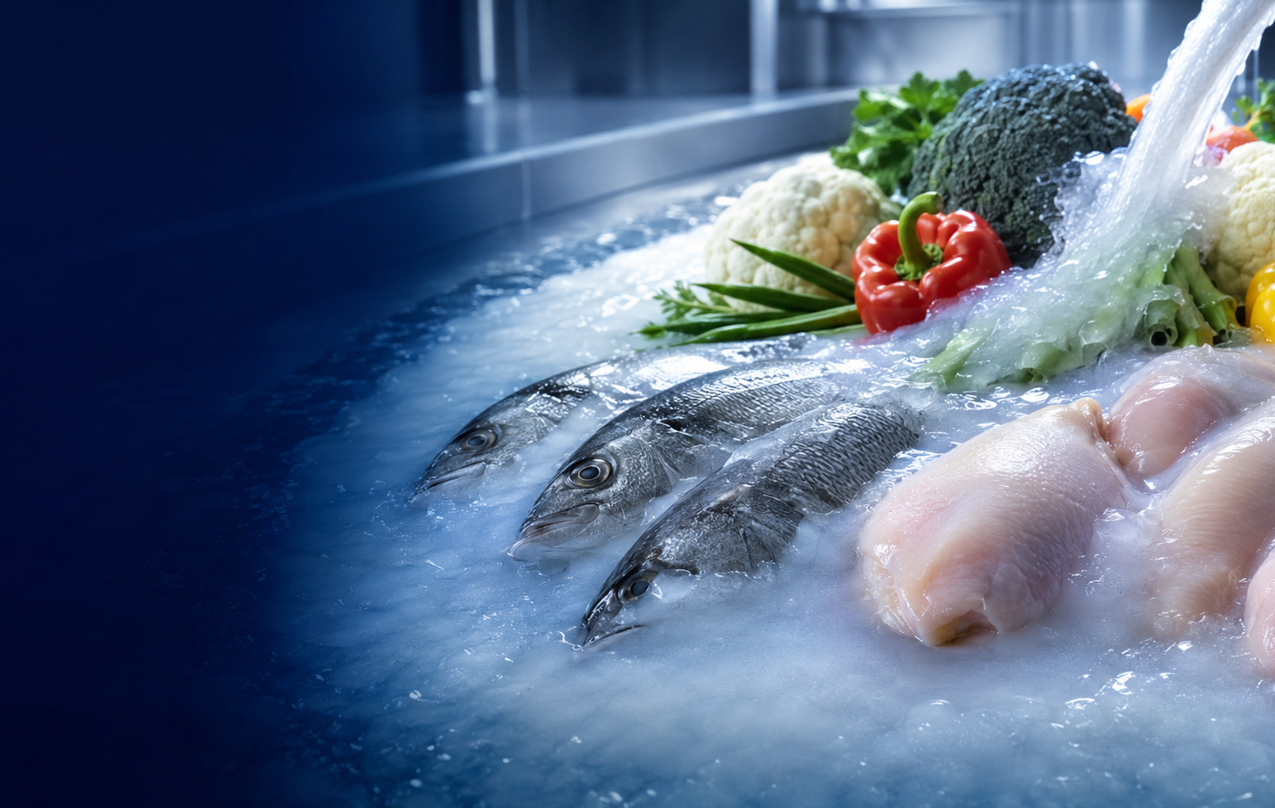
APPLICAZIONI ALIMENTARI
06
Il freddo avvolge alimenti diversi
Pesce
Raffreddamento delicato e contatto uniforme.
Pollame
Gestione rapida del freddo nei processi alimentari.
Frutta e verdura
Pre-raffreddamento senza spigoli di ghiaccio aggressivi.
GASTEC FOOD S.R.L. • info@gastecfood.it
Notes:
[Sources]
- Contenuti e immagini: documento fornito dall’utente, 046a7bc1-8ca8-42bc-8e10-67083435ffac.pdf
[/Sources]

Slide 7
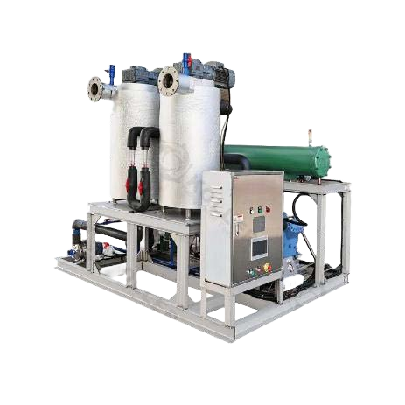
TECNOLOGIA DELLA MACCHINA
07
Costruita per salamoia e ambienti esigenti
SUS316
Acciaio inox nelle parti dell’evaporatore a contatto diretto con la salamoia.
Resistenza alla corrosione
Configurazione pensata per l’impiego marino e per standard igienici del settore alimentare.
GASTEC FOOD S.R.L. • info@gastecfood.it
Notes:
[Sources]
- Contenuti e immagini: documento fornito dall’utente, 046a7bc1-8ca8-42bc-8e10-67083435ffac.pdf
[/Sources]

Slide 8
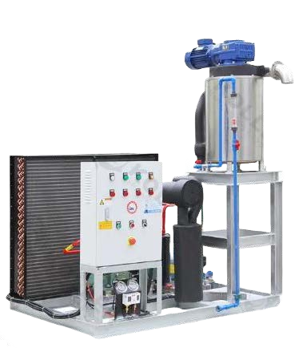
GAMMA
08
Tre taglie per diverse esigenze produttive
SF10
SF30
SF100
1 t/24 h
3 t/24 h
10 t/24 h
Compressore 2 HP
Compressore 5 HP
Compressore 22 HP
GASTEC FOOD S.R.L. • info@gastecfood.it
Notes:
[Sources]
- Contenuti e immagini: documento fornito dall’utente, 046a7bc1-8ca8-42bc-8e10-67083435ffac.pdf
[/Sources]

Slide 9
SLURRY PLASM’ICE BY GASTEC FOOD
Valutiamo insieme
la soluzione più adatta
GASTEC FOOD S.R.L.
info@gastecfood.it
Capacità produttiva, salinità, temperatura di processo e integrazione nell’impianto: partiamo dalle vostre esigenze operative.
Partner for your future
Notes:
[Sources]
- Contenuti e immagini: documento fornito dall’utente, 046a7bc1-8ca8-42bc-8e10-67083435ffac.pdf
[/Sources]

